Slide 1


Algoritmus jako program
Číslo projektu: | CZ.1.07/1.5.00/34.0465
Vzdělávací celek: | Vzdělávání v informačních a komunikačních technologiích
Tematický okruh: | Informační technologie
Téma: | Algoritmus jako program
Ročník: | 1. ročník
Jméno autora: | Jiří Švehla
Vytvořeno dne: | 26.8.2012
Anotace | Vysvětlení pojmu a vlastností
Metodický pokyn | opora k výkladu s hypertextovými odkazy do internetu

Slide 2
Algoritmus jako program
přeložení algoritmu či vývojového diagramu do běžně čitelného programovacího kódu, který nepatří, žádnému programovacímu jazyku

Slide 3
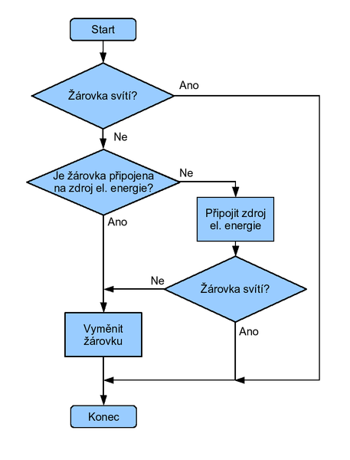
Pseudokód vs. Vývojový diagram
Začátek
pokud Žárovka svítí? {Konec}
jinak {
pokud Je žárovka připojena na zdroj el. energie? {
Vyměnit žárovku
Konec}
jinak { Připojit zdroj el. energie
pokud Žárovka svítí? { Konec}
jinak Vyměnit žárovku
Konec} }

Slide 4
Vysvětlivky
Začátek
Konec
Čti
Piš
;
Pokud
Jinak
Dělej
Dokud
Pokud
Dělej
Begin
End
Read
Write
;
If
Else
Do
Until
While
Do

Slide 5
Použité zdroje
Pokud není uvedeno jinak, použitý materiál je z vlastních zdrojů autora
http://cs.wikipedia.org/wiki/Pseudok%C3%B3d
http://skipo.wz.cz/skipo/archiv/archiv9a_i_1.polrok.html

